Slide 1
Звіт директора щодо підсумків роботи школи у 2016-2017
навчальному році
О. Руденко

Slide 2
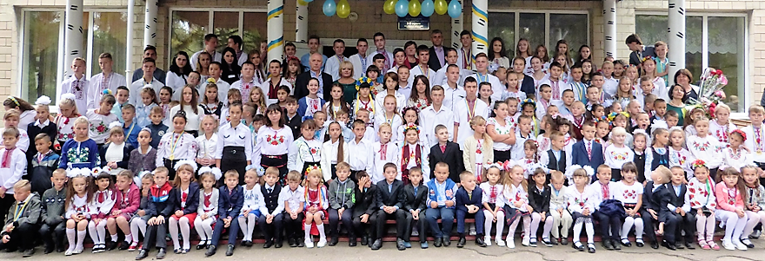
Здобувають загальну середню освіту у поточному році 186 учнів із 2737 учнів району, що складає 6,75%, 18 учнів нагороджено Похвальними грамотами, у тому числі троє випускників 9 класу. працюють 19 вчителів

Slide 3
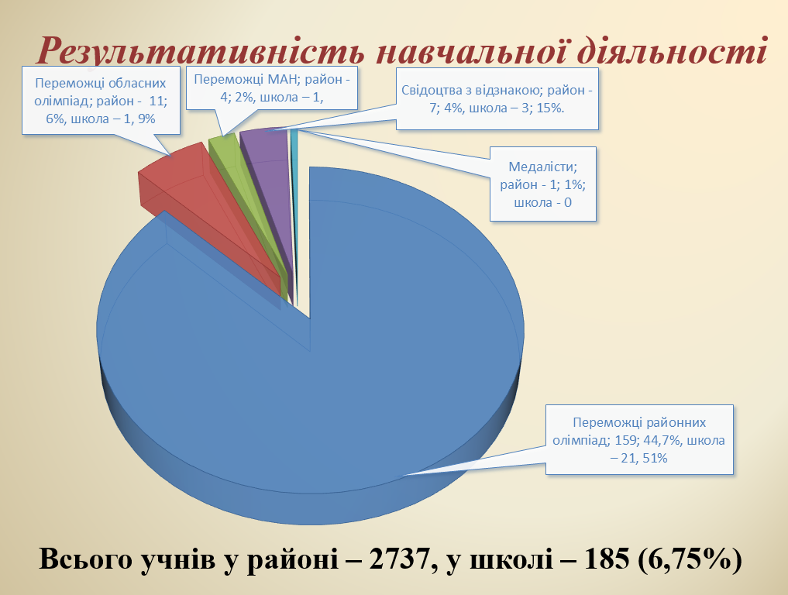

Slide 4
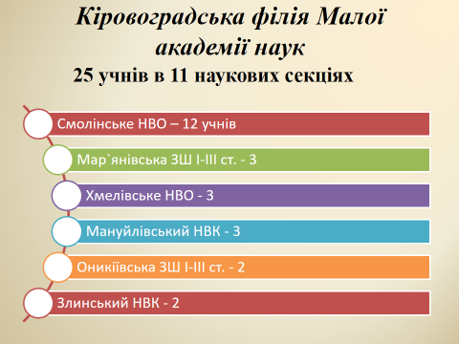
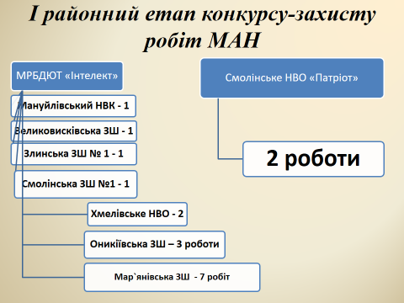
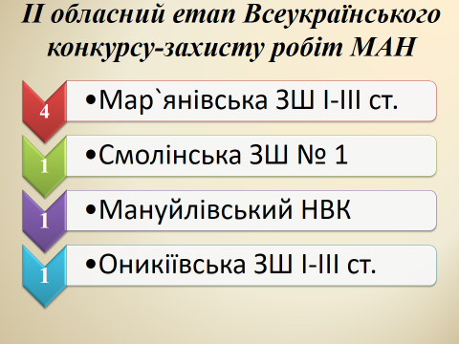
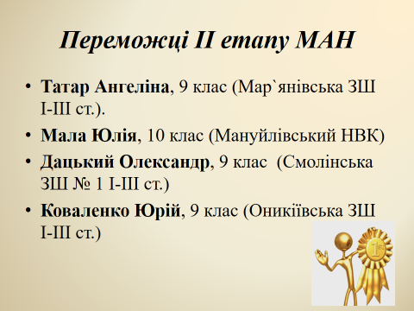
Результативність участі учнів школи у конкурсах МАН
Notes:
У 2016-2017 навчальному році 7 учнів школи взяли участь у районному етапі конкурсу-захисту науково-дослідницьких робіт МАН. Переможців районного етапу 6 – із них ІІ місце зайняли Татар Ангеліна – учениця 9 класу (секція «Українська мова») та Вербіцька Юлія – учениця 11 класу (секція «Математика»), Тістечок Аліна (9 клас, секція «Математика»), ІІІ місце посіли Овсянік Валерія (секція «Математика»), Татар Ангеліна (секція «Математика»), Артеменко Анастасія (секція «українська мова»). Переможців обласного конкурсу-захисту МАНУМ по району - 4, із них 1 учениця нашої школи Татар Ангеліна, яка зайняла ІІІ місце (секція «Українська мова»).

Slide 5
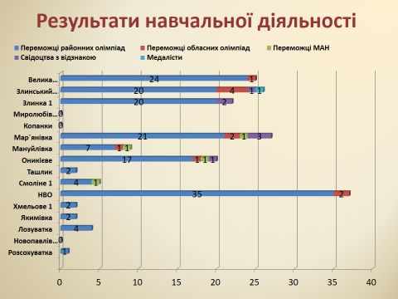
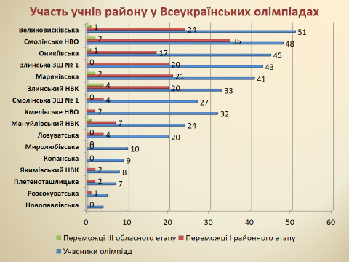
Результативність участі учнів в олімпіадах та конкурсах
Переможців районних олімпіад 21 із 148, що складає 14,2 % від переможців району, обласних олімпіад - 1 із 9 переможців району, що складає 22%, переможців МАН – 1 із 4 представників району, що складає – 25%, свідоцтва з відзнакою отримали – 3 учнів із 7 учнів району, що становить 42% при 2,4% від загальної кількості випускників 9-х класів району та 14,3% від випускників 9 класу школи.
Notes:
Переможців районних олімпіад 21 із 148, що складає 14,2 % від переможців району, обласних олімпіад - 1 із 9 переможців району, що складає 22%, переможців МАН – 1 із 4 представників району, що складає – 25%, свідоцтва з відзнакою отримали – 3 учнів із 7 учнів району, що становить 42% при 2,4% від загальної кількості випускників 9-х класів району та 14,3% від випускників 9 класу школи.
Ці результати ми маємо завдяки належній роботі вчителів із талановитою та обдарованою молоддю в напрямку пошуку та розвитку здібностей обдарованих дітей. Збільшилась кількість учнів, які взяли участь в обласних предметних олімпіадах (9). Стали переможцями обласних олімпіад – Тістечок Аліна (ІІІ місце з української мови та літератури (учитель – Соломина І. А.), Соловей Сергій. (ІІІ місце з трудового навчання (учитель – Шевченко Л. В.)).

Slide 6
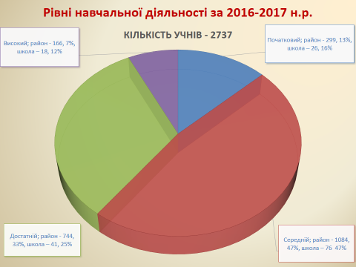
За підсумками навчального року високий рівень навчальних досягнень у 18 учнів школи із 166 учнів району, що становить 12% (в районі – 7%), достатній – 41 учень (25%) в районі – 744 (33%), середній – 76 (47%) в районі – 1084 (47%), і початковий – 26 (13%), в районі - 299, що становить - 13 %.
Notes:
За підсумками навчального року високий рівень навчальних досягнень у 18 учнів школи із 166 учнів району, що становить 12% (в районі – 7%), але у минулому році - 19 учнів школи із 225 учнів району мали високий рівень, що становило 11% (в районі – 9,8 %)) від загальної кількості учнів, що оцінюються, достатній – 41 учень (25%) в районі – 744 (33%), середній – 76 (47%) в районі – 1084 (47%), і початковий – 26 (13%), в районі - 299, що становить - 13 %. У минулому році відповідно - достатній – 52 учня (30%) в районі – 767 (29%), середній – 77 (45%) в районі – 1058 (44,8%), і початковий – 24 (13,9%), в районі - 238, що становить - 10,4 %.

Slide 7
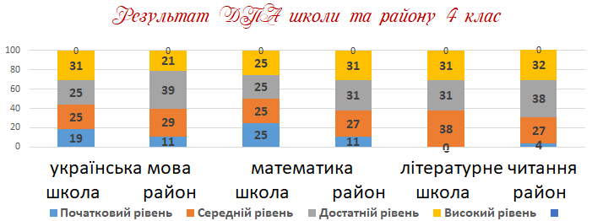
Цього року ДПА у 4-му класі проводили з української мови, літературного читання та математики.

Slide 8
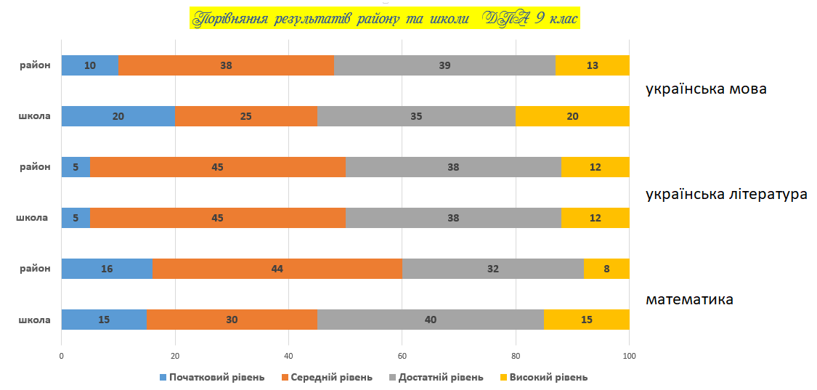

Slide 9
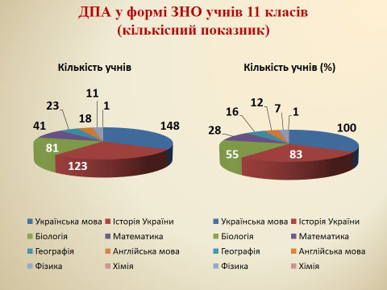

Slide 10
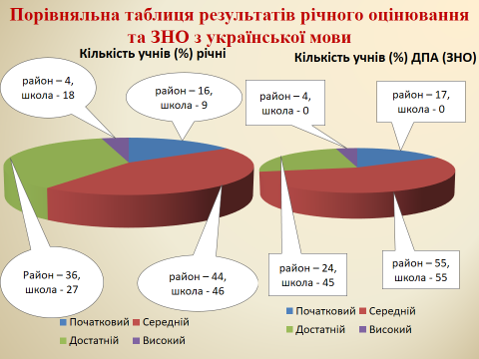
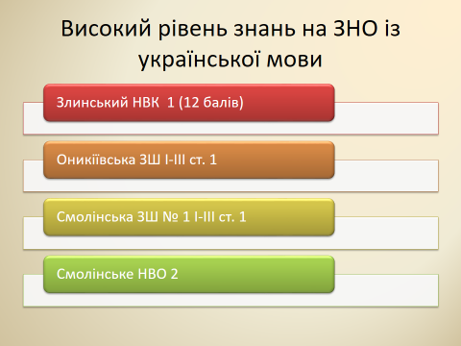

Slide 11
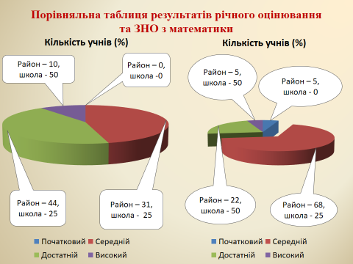

Slide 13
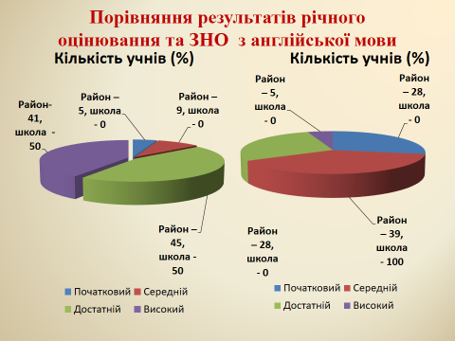
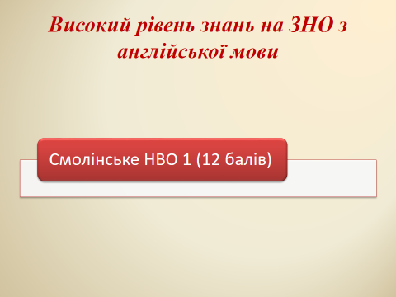

Slide 14
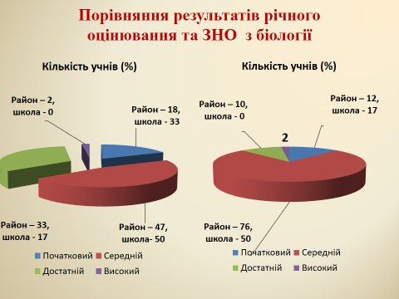
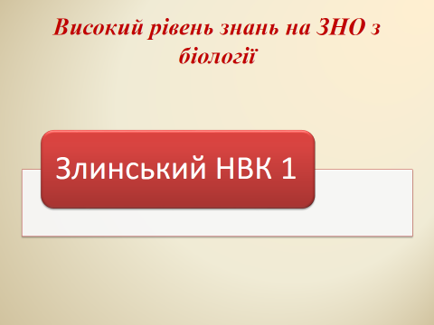

Slide 15
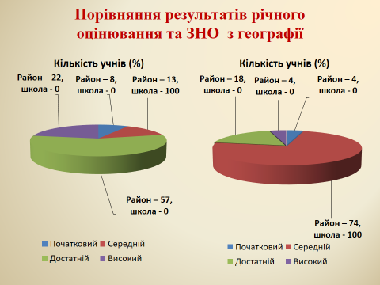
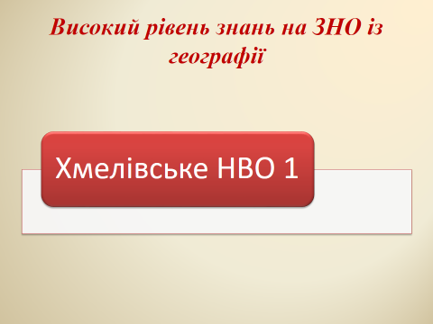

Slide 16
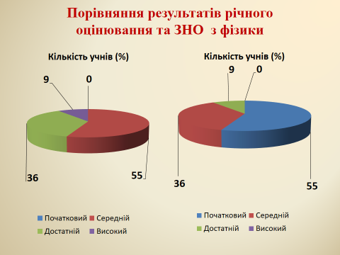

Slide 17
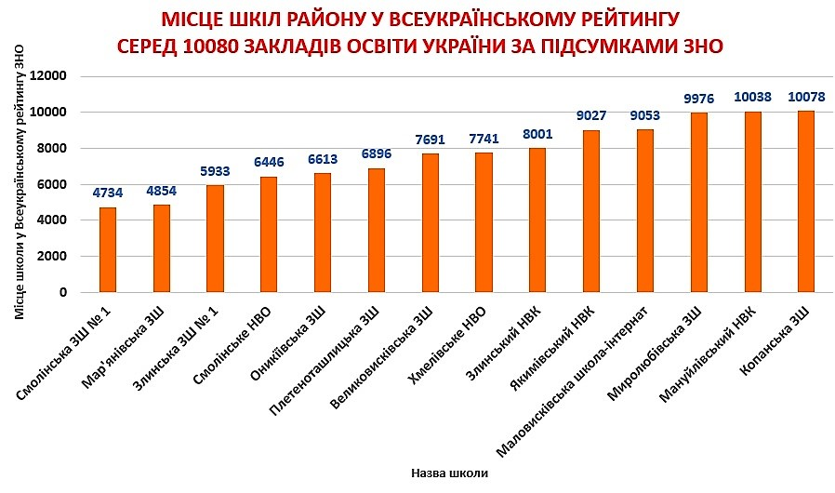
В Українському центрі оцінювання якості освіти підбито підсумки проведення зовнішнього незалежного оцінювання 2017 року та оприлюднено узагальнені результати учасників основної сесії зовнішнього незалежного оцінювання.
Крім того, матеріали представлено за показники щодо результатів зовнішнього незалежного оцінювання випускників поточного навчального року у розрізі загальноосвітніх навчальних закладів. А саме місце кожної школи у всеукраїнському рейтингу за підсумками ЗНО з предметів, які складали учні школи.

Slide 18
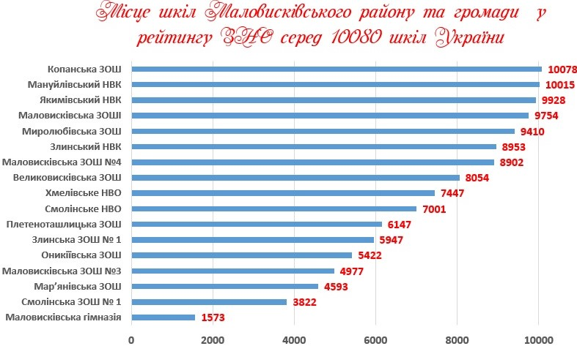

Slide 19
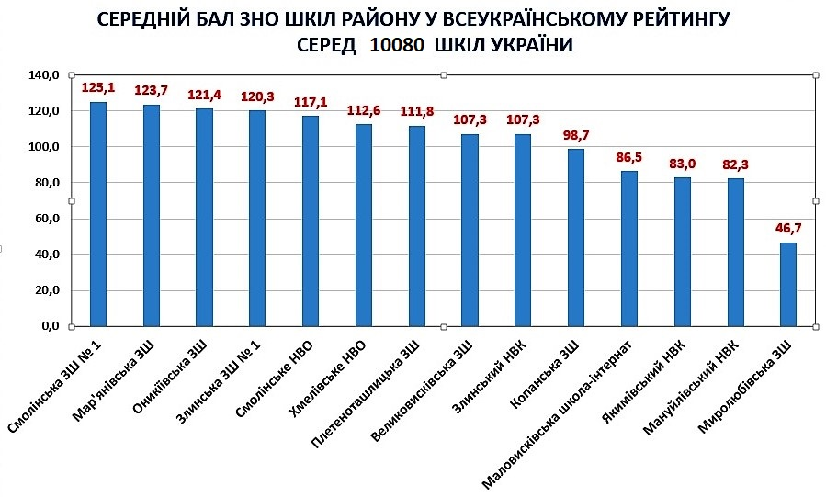
Середній бал ЗНО нашої школи серед закладів району один із найвищих – 123,7 (у минулому-115,3), при середньому в Україні – 116,27 бали, в області середній бал – 109,76 бали, в районі середній бал – 103 (у минулому - 95,84).

Slide 20
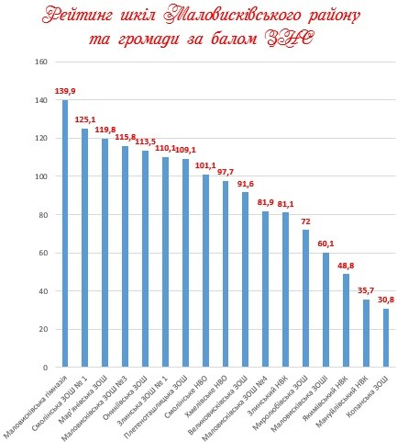

Slide 21
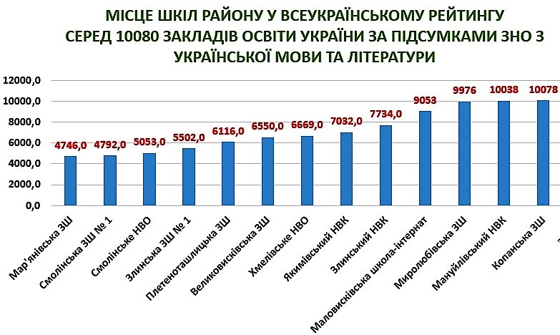

Slide 22
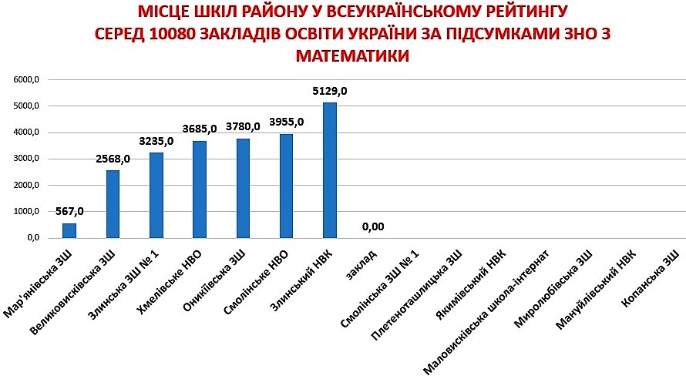

Slide 23
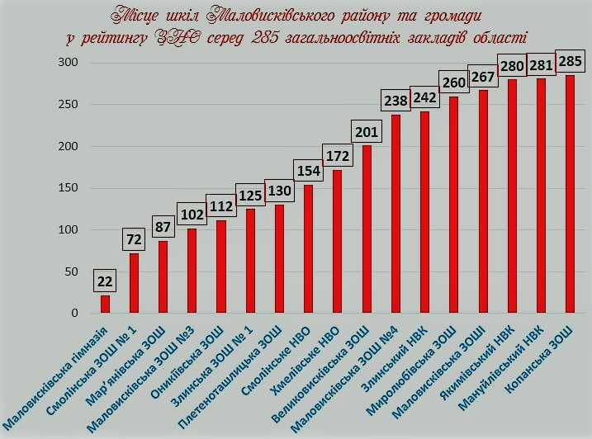

Slide 24
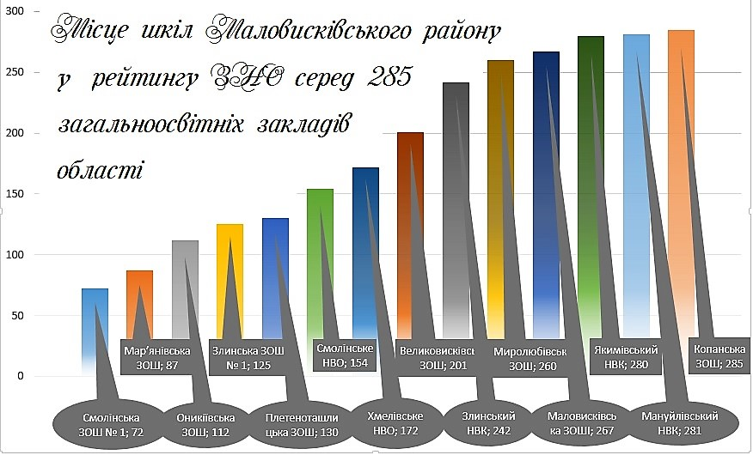

Slide 25
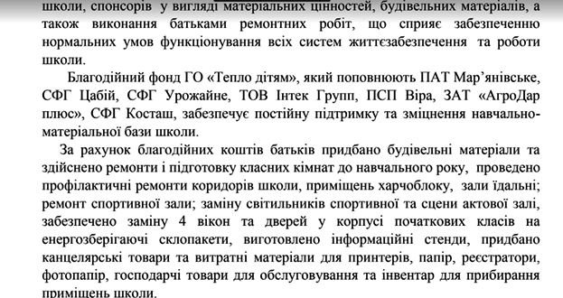
НАВЧАЛЬНИЙ ЗАКЛАД ПРИЙМАЄ БЛАГОДІЙНУ ДОПОМОГУ БАТЬКІВ УЧНІВ

Slide 26
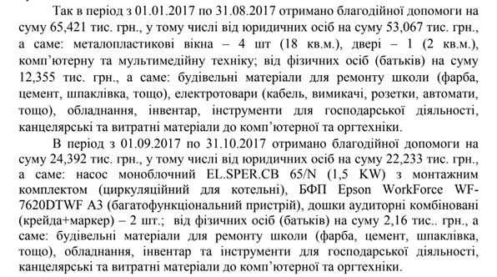
НАВЧАЛЬНИЙ ЗАКЛАД ПРИЙМАЄ БЛАГОДІЙНУ ДОПОМОГУ ФІЗИЧНИХ ТА ЮРИДИЧНИХ ОСІБ

